Slide 1
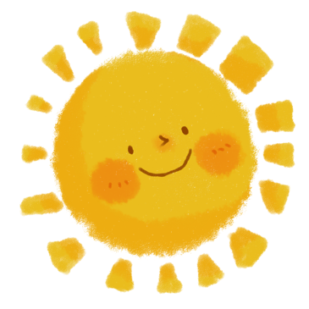
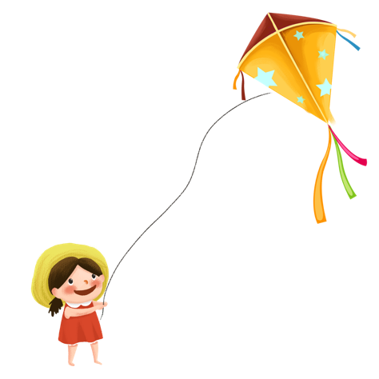
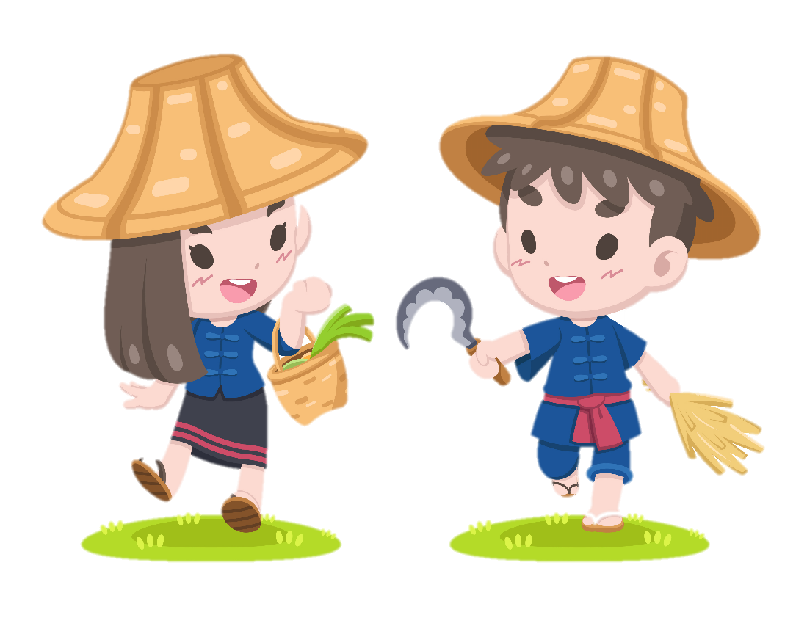

Slide 2
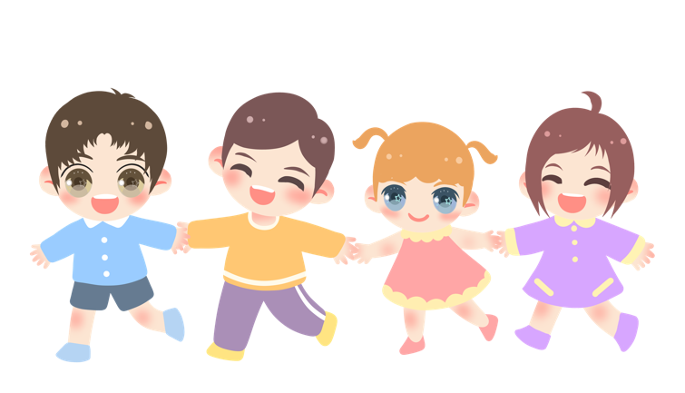
Mô tả được một số nét văn hóa của các dân tộc ở vùng Trung du và miền núi Bắc Bộ (lễ hội Gầu tào, lễ hội Lồng tồng, hát Then, múa Xòe Thái, chợ phiên vùng cao,…)
Trân trọng giá trị văn hoá truyền thống

Slide 3
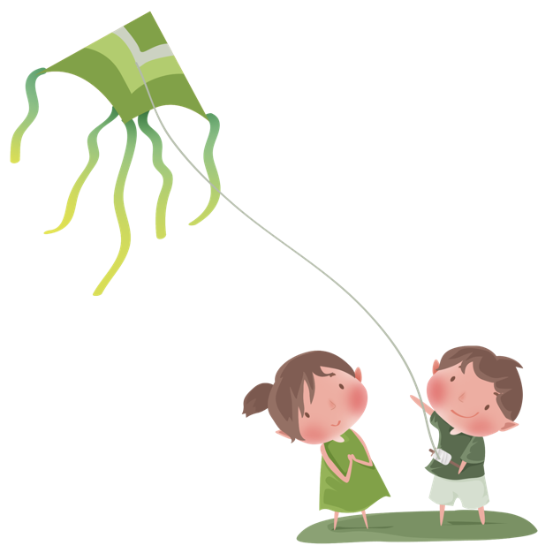

Slide 4
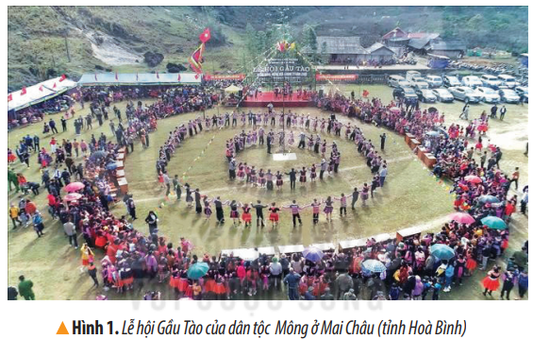
Hình dưới đây giúp em hiểu biết điều gì về về văn hóa của dân tộc Mông ở Mai Châu, tỉnh Hòa Bình. Hãy nêu hiểu biết của em về một số nét văn hóa ở Trung du và miền núi Bắc Bộ.

Slide 7
Đọc thông tin và quan sát hình 2,3, em hãy:
Kể tên một số lễ hội tiêu biểu ở vùng Trung du và miền núi Bắc Bộ.
Mô tả một lễ hội mà em ấn tượng nhất.

Slide 8
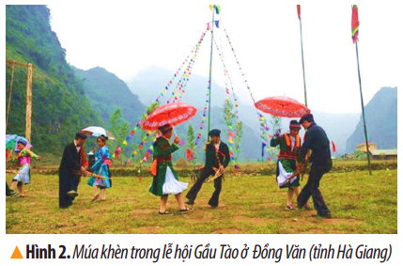
Vùng Trung du và miền núi Bắc Bộ nổi tiếng với lễ hội Gầu Tào, lễ hội Lồng Tồng,… các lễ hội được tổ chức nhằm cầu cho mọi người có một năm khỏe mạnh, nhiều may mắn, mùa màng bội thu,…
Lễ hội Gầu Tào là lễ hội truyền thống của người Mông, được tổ chức vào đầu năm, tại nơi
bằng phẳng, rộng rãi.
Sau phần nghi lễ được tiến hành trang trọng là những hoạt động vui chơi như: múa khèn, đi thăng bằng, đẩy gậy,…

Slide 9
Kể tên một số lễ hội tiêu biểu ở vùng Trung du và miền núi Bắc Bộ.

Slide 10
Một số lễ hội tiêu biểu ở vùng Trung du và miền núi Bắc Bộ là:
- Lễ hội Gầu Tào, lễ hội Lồng Tồng (hội xuống đồng).
- Lễ hội Đền Hùng (tỉnh Phú Thọ), lễ hội Xương Giang (tỉnh Bắc Giang),…
- Lễ hội cầu an bản Mường ở Mai Châu (Hòa Bình), lễ hội hoa ban, lễ hội đền Gióng,...
- Tất cả các lễ hội đều cầu mong cho mọi người có một năm mới nhiều may mắn, khỏe mạnh, mùa màng bội thu,...

Slide 11
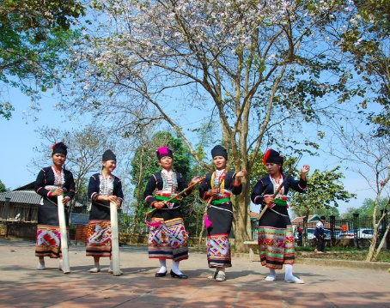
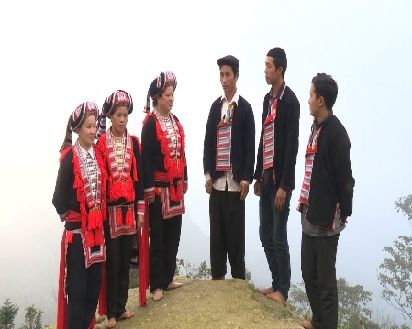
Lễ hội Hoa ban (Điện Biên)
Lễ hội hát giao duyên của người Dao đỏ
Notes:
https://youtu.be/cx1NaRXoOJg?si=tzQLV_3bPraDOp3m

Slide 12
Hãy mô tả một lễ hội mà em ấn tượng nhất.

Slide 14
Đọc thông tin và quan sát hình 4,5, em hãy:
Giới thiệu nét cơ bản về hát Then, múa xòe của các dân tộc ở vùng Trung du và miền núi Bắc Bộ.
Cho biết các loại hình nghệ thuật đó phản ánh điều gì?

Slide 15
Đọc thông tin và quan sát hình 4,5 và trả lời câu hỏi.

Slide 16
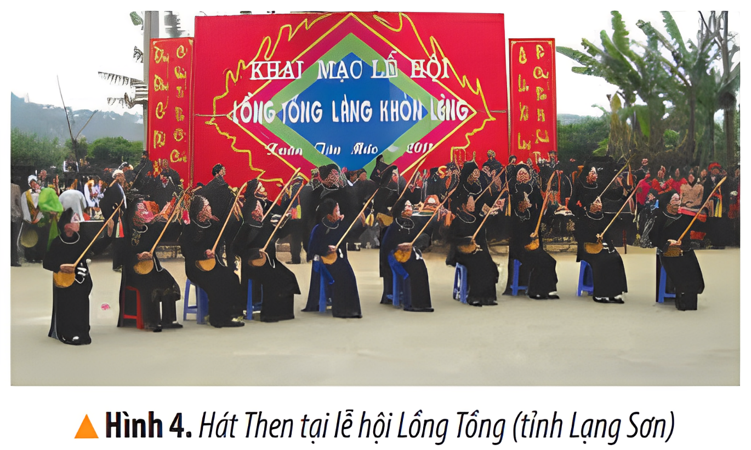
Hát Then là một loại hình diễn xướng âm nhạc dân gian của các dân tộc Tày, Nùng, Thái, thường được tổ chức vào những dịp lễ quan trọng.
Thông qua các làn điệu khác nhau của Then, người dân mong muốn những điều may mắn và cuộc sống tốt lành.

Slide 17
+ Xòe Thái là loại hình nghệ thuật của dân tộc nào?
+ Xòe Thái được biểu diễn vào những dịp nào?
+ Người Thái mong muốn điều gì qua những điệu xòe?

Slide 18
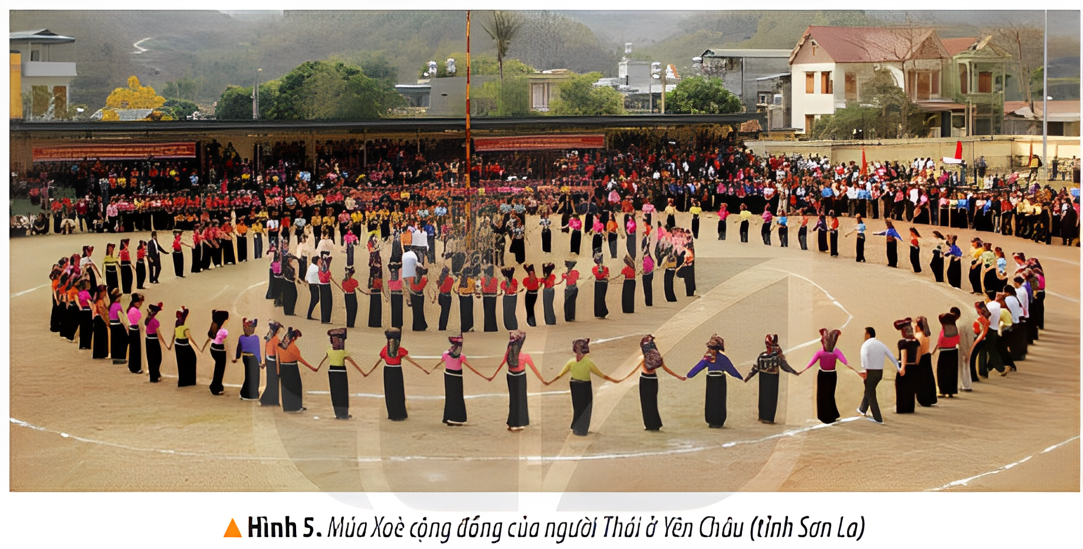
Xòe là loại hình múa truyền thống đặc sắc của người Thái, được biểu diễn trong các dịp lễ, tết, ngày vui của gia đình, dòng họ, bản mường,… Những điệu xòe chứa đựng ước mơ, khát vọng và là niềm tự hào của người Thái.

